Slide 2
مرحبًا
بكم
فى
الدّرس
اليوم
السّلام
عليكم
ورحمة
الله

Slide 3
تعريف المعلّم
تعريف الدّرس
محمّد ذاكر حسن
معلّم المساعدة
كفتي الأمين نوري داخل مدرسة
نتون بازار , كفتي , رنغا متي.
الباب الثانى : علم النحو
الدّرس الخامس
المنصرف وغير المنصرف

Slide 4
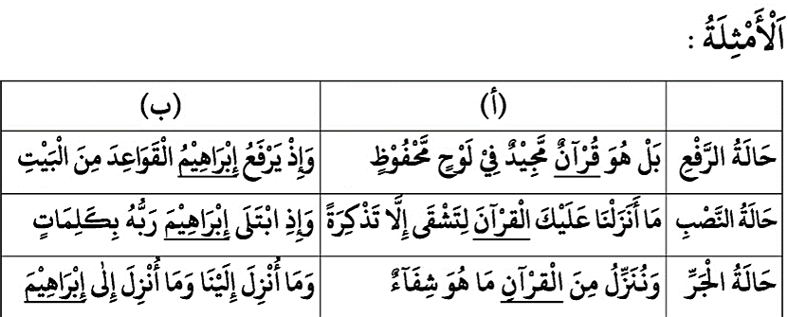
الدّرس اليوم : المنصرف و غير المنصرف

Slide 5
اهداف الدّرس
بعد نهاية التّدريس فى هذا الموضوع:
# يفهم الطّالب ماهو المنصرف.
## يستطيع الطّالب ان يبيّن ما هو غير المنصرف, وماهى اسبابها.

Slide 6
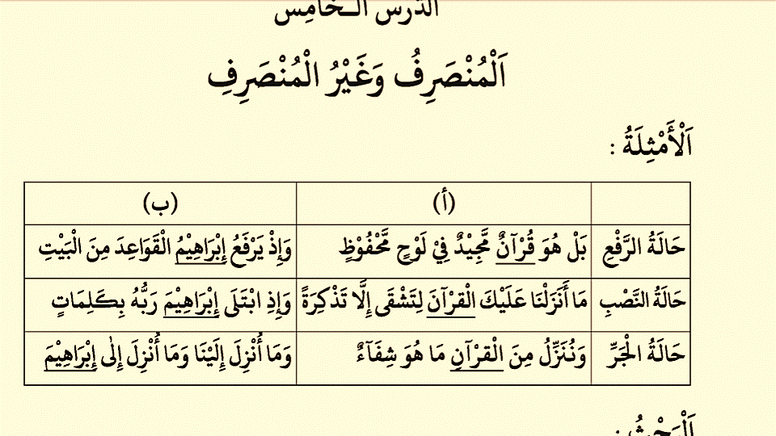
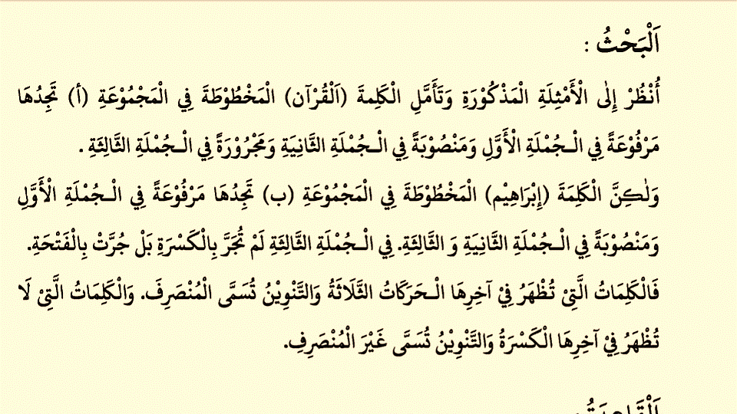

Slide 8
تعريف المنصرف
تعريف المنصرف لغةً : هو صيغة اسم الفاعل من مصدر "انصرافٍ" من باب انفعال مادّته ص- ر- ف معناه: 1. التّغيير , 2. التّحويل, 3. الذًهاب. فمعنى المنصرف : متغيّر و متحوّل.
اصطلاحًا : فى قواعد اللغة العربية : هو ما ليس فيه سببان من الأسباب التّسعة.
حكم المنصرف : 1. ان يختلف اعراب اخر الكلمة باختلاف العوامل.
2. ان تدخله الحركة الثلاث مع التّنوين.

Slide 9
تعريف غير المنصرف
اسباب منع الصّرف
اسباب غير منصرف تسعة كما فى التّالية :
1. العدل اى منقول , نحو : عمر, مثلث. 2. الوصف : اى الصّفة , نحو : احمد – اسود.
3. التّانث : أى المونّث, نحو : زينب- حبلى. 4. المعرفة : أى العلم، نحو : اسماعيل.
5. العجمة : أى لفظ عجمىّ، نحو : ابراهيم. 6. الجمع : اى المجموع ، نحو : مصابيح.
7. وزن الفعل اى ان يكون الاسم على اوزان الفعل، نحو : أحمد، يزيد.
8. التّركيب : أى لفظ مركّب من كلمتين ، نحو : حضرموت.
9. الالف والنّون زائدتان ،نحو : عثمان، فرقان.
لغةً : انّ غير المنصرف كلام مركّب احدهما غير معناه : سوى, دون, نحو : جاء القوم غير زيدٍ اى الاّ زيداً. وثانيها منصرف معناه : متغيّر , ومتحوّل:
اصطلاحاً : فى قواعد اللغة العربية : هو ما فيه سببان من الأسباب التّسعة أو واحد منها يقوم مقامهما نحو : زينب : يوجد فيه سببان العلم والتّانث فهذا غير منصرف.
مساجد : يوجد فيه سبب واحد يقوم مقام السّببان وهو جمع منتهى الجموع.

Slide 10
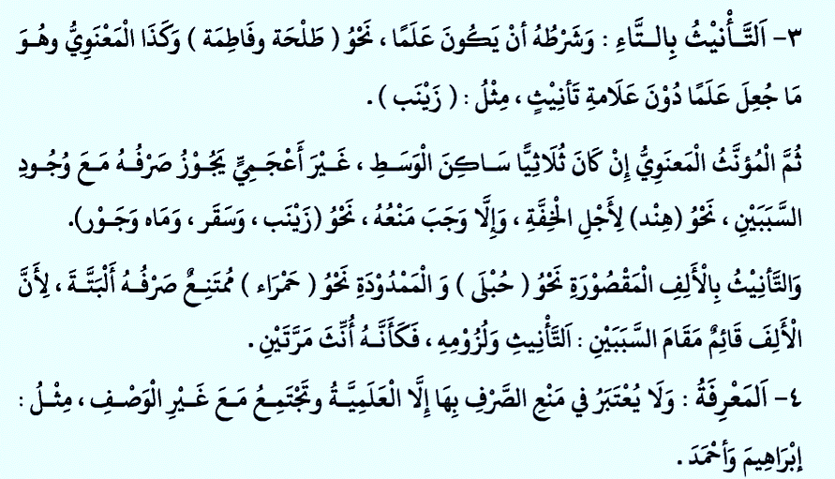
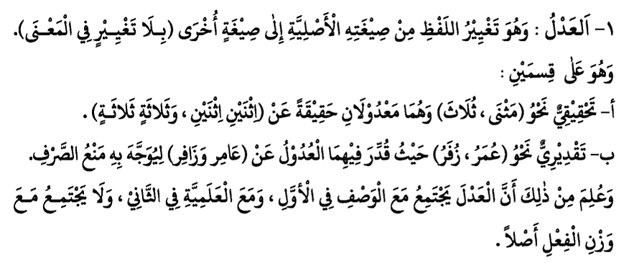

Slide 11
عمل البيت
عرّف الاسم المنصرف وما حكمه؟ بيّن باالأمثلة.

Slide 12
الله
شكراً
كثيراً
حافط

